Slide 1
Durch verantwortungsvollen Einsatz von KI Hörverständnis und Schreibfähigkeiten verbessern
4. Dezember, 2024
Frank Lauterbach, Ella Dovhaniuk
Osnabrück

Slide 2
Inhalt
Kontext
Die Wahl des Tools
Das Feedback von den Studierenden
Reflexion des Ansatzes
Tipps für Kolleginnen und Kollegen

Slide 3
Kontext
Fokus: Akademische und nicht-akademische Register verstehen. Zielgruppe: Universitätsstudenten, Niveau B2.
Ziel der Lehrveranstaltung: Erkennen von Schlüsselvokabeln und Anfertigen von Notizen beim Hören eines von der KI erstellten Podcasts über linguistische Register.
Verwendete Materialien: Artikel zur Podcast-Erstellung, KI-Podcast-Generator.

Slide 4
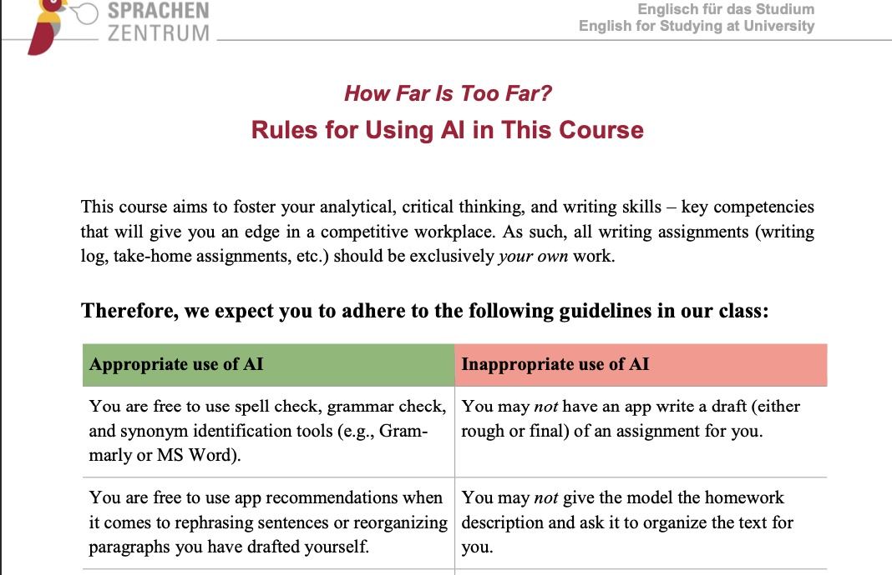
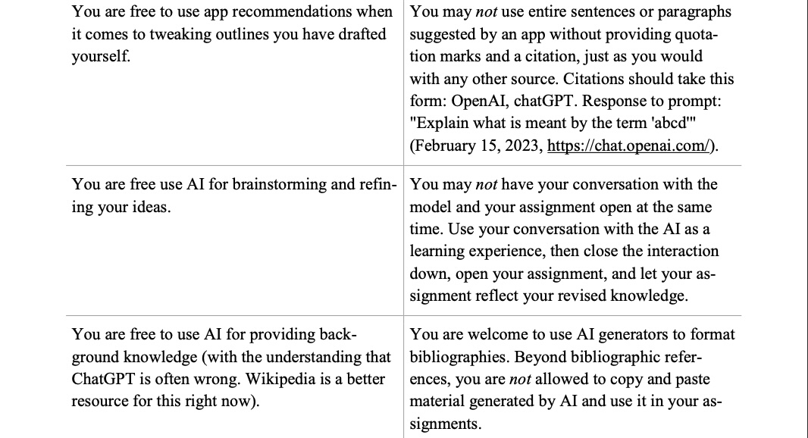
Regeln für die Verwendung von KI im Kurs

Slide 5
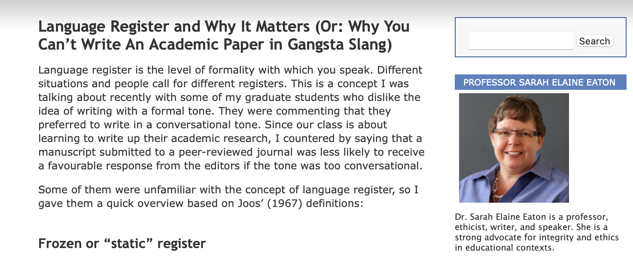
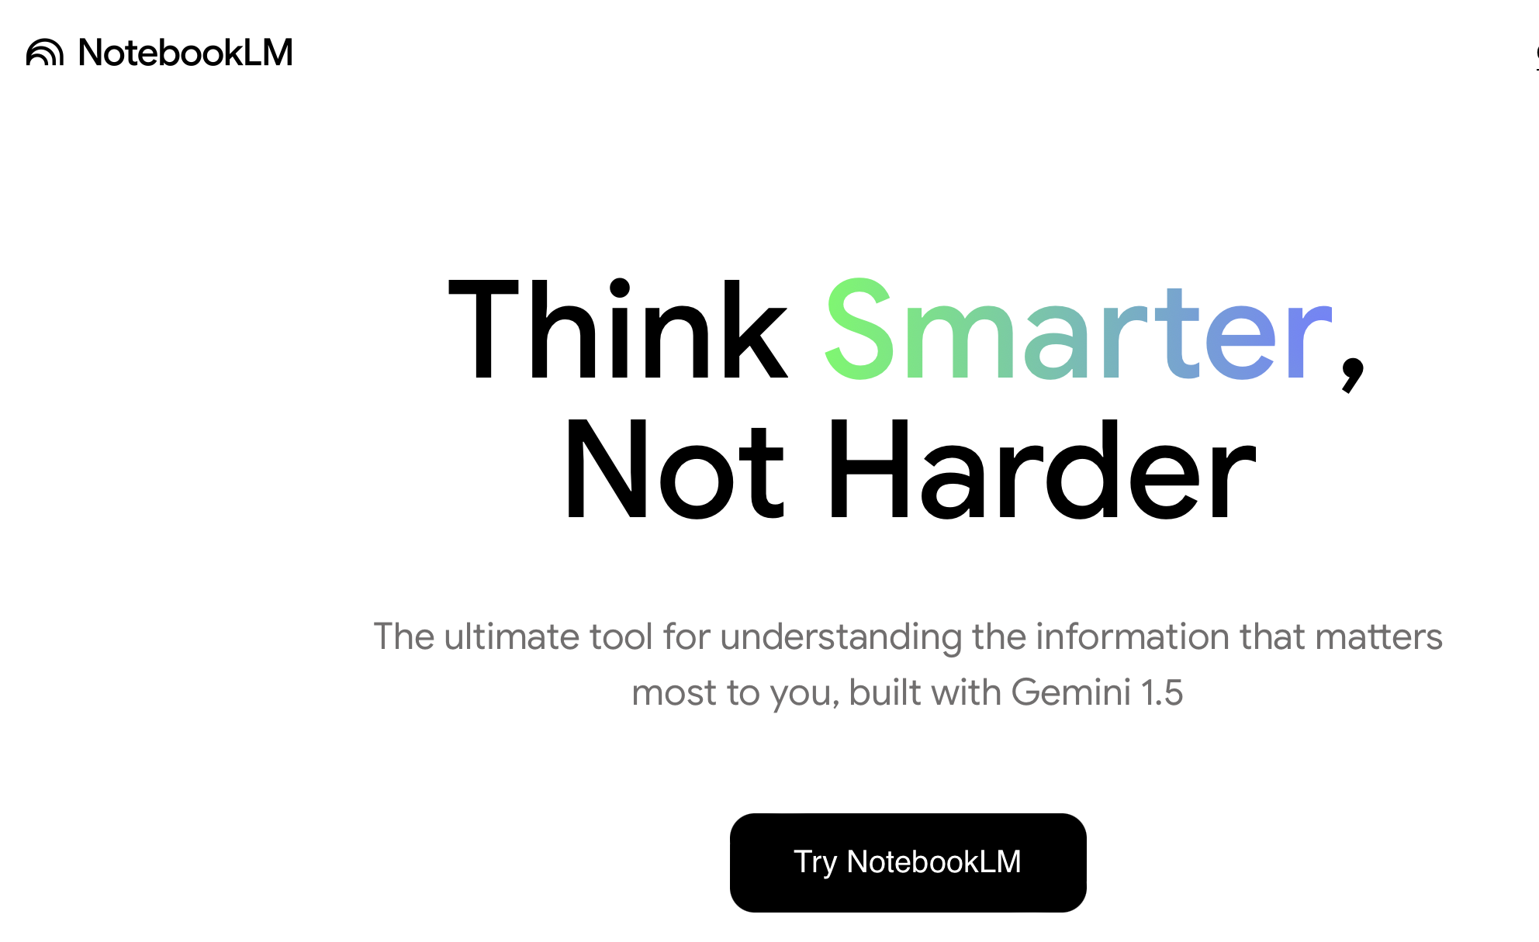
Die Wahl des Tools
Article for podcast generation
AI tool: NotebookLM
Podcast: https://notebooklm.google.com/notebook/5d83f1e2-dcb7-4792-9b70-e42b7a7ce7b1/audio

Slide 6

Das Feedback von den Studierenden
Das Feedback der Studierenden zeigte ein hohes Engagement.
Viele waren begeistert von der Arbeit mit KI-generierten Inhalten und hielten sie für innovativ und relevant.
Sie schätzten die Klarheit und das Tempo des Podcasts für ihre Lernzwecke.

Slide 7

Reflexion des Ansatzes
Warum dieser Ansatz? — aber warum nicht?
Spannender, moderner Kontext für das Vokabellernen
Ermutigung der Studierenden, sich kreativ mit Sprache auseinanderzusetzen
Verlagerung auf interaktive, technikgestützte Lehrmethoden
Bedeutung der Flexibilität bei der Integration innovativer Werkzeuge
Verstärkte Zusammenarbeit zwischen Studierenden

Slide 8
Tipps für Kolleginnen und Kollegen
Regeln für Erfahrung mit verschiedenen AI-Tools
Regelmäßiges Feedback von Studierenden
Förderung des
kritischen Denkens
Immer auf dem Laufenden bleiben
Erstellung und
Überprüfung

Slide 9
Vielen dank!

